Slide 1
Филиал МБДОУ - детский сада «Детство» детский сада №318
Чулочникова Анна Викторовна
дата рождения 18.05.1976г.
Образование : высшее
УрГПУ, год окончания 2000г.
Квалификация:
олигофренопедагог,
учитель-логопед
I квалификационная категория
Данные на 2021-2022 учебный год.
Стаж педагогической работы 20 лет,
в должности учителя-логопеда 18 лет

Slide 2
Участие в конференциях и семинарах
Международная конференция «Аутизм: междисциплинарный подход» 18-21 сентября 2015 г. Екатеринбург, ФГАОУ ВПО «Уральский федеральный университет»
Педагогические чтения МБДОУ – детского сада «Детство»
Тема доклада: «Практическое использование нетрадиционных форм работы с родителями в условиях дошкольного логопункта» Июнь 2016 г. Екатеринбург, МБДОУ – детский сад «Детство»
Семинар для учителей-логопедов Орджоникидзевского района г.Екатеринбурга «Профстандарт педагога» 17 января 2017г. Екатеринбург, МБДОУ №545
Семинар для учителей-логопедов Орджоникидзевского района г.Екатеринбурга «Подготовка к введению ФГОС дошкольного образования для детей с ОВЗ» (организатор) 18 января 2017
г. Екатеринбург, МАДОУ №422
Научно-практическая конференция «Весенняя психологическая сессия» 22 марта 2017г. Екатринбург УрГПУ
Всероссийская научно-практическя конференция с международным участием «Создание развивающей среды в образовательной организации: проблемы, технологии» 13-14 апреля 2017
г.Екатеринбург «ИРО»
Районный научно-практический семинар «Коррекционно-логопедическое сопровождение как феномен образовательных потребностей детей с нарушениями речи» 28 апреля 2017 Городской ресурсный центр г.Екатеринбург

Slide 3
Участие в конференциях и семинарах
Педагогические чтения МБДОУ – детского сада «Детство»
Тема доклада : «Поиск эффективных форм сотрудничества воспитателя и учителя-логопеда при создании благоприятных условий для речевого развития воспитанников старшего дошкольного возраста»
Семинар «Особенности и эффективность инклюзивных групповых и индивидуальных занятий с детьми с аутизмом» 3 ноября 2017 г.Екатеринбург АНО «Открытый город»
Семинар : «Проектная деятельность как средство выполнения требований ФГОС к результатам образования» 14 ноября 2017 г.Екатеринбург Ассоциация учителей-логопедов Свердловской области
Экспресс-стажировка «Практическое применение современных технологий в коррекционно-образовательном процессе учителя-логопеда» Тема «Развивающие пособия в коррекционной работе ДОУ. Программа «Мозаичный парк» 1 апреля 2019г. г.Екатеринбург МО учителей-логопедов МБДОУ детский сад «Детство»
Научно-практическая конференция работников дошкольного образования «Вариативность образовтельных программ как ресурс обновления содержания дошкольного образования» 25 октября 2019г. г.Екатеринбург МБДОУ детский сад «Детство»
Круглый стол с участием учителей-логопедов логопунктов Орджоникидзевского района г.Екатеринбурга «Организация логопедической помощи детям с ТНР; с ОВЗ». 16 октября 2019г. Г. Екатеринбург ТМПМПК «Радуга»

Slide 4
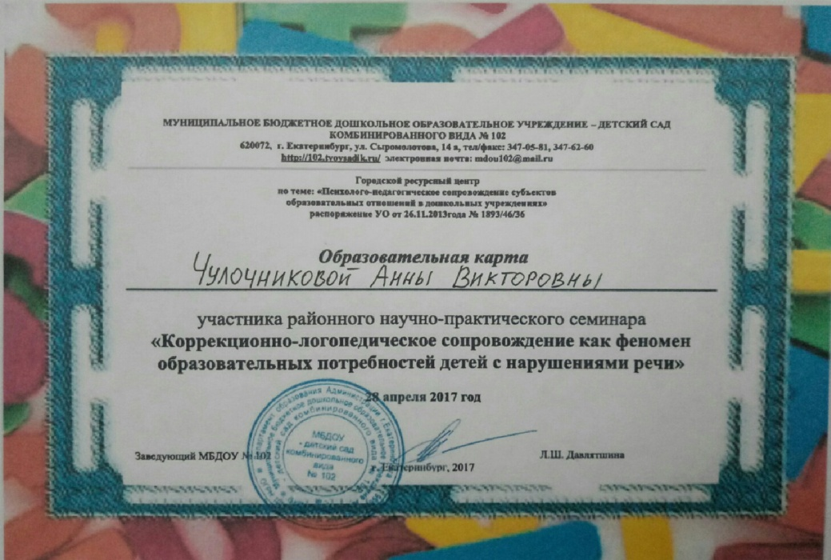
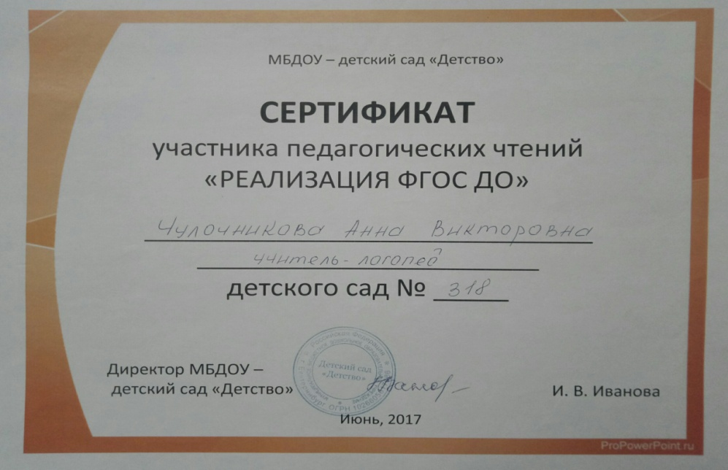
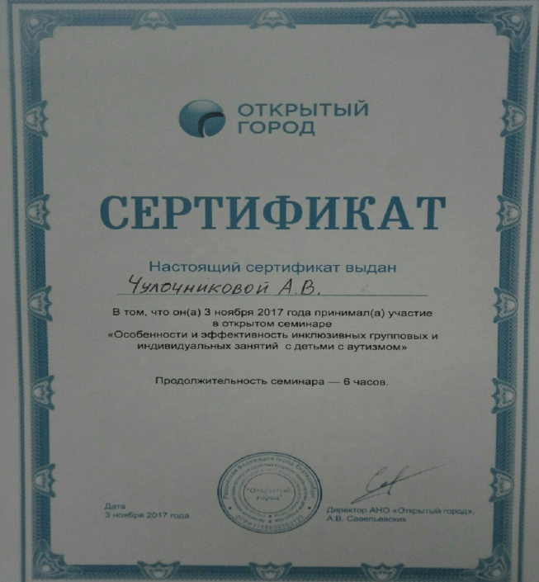
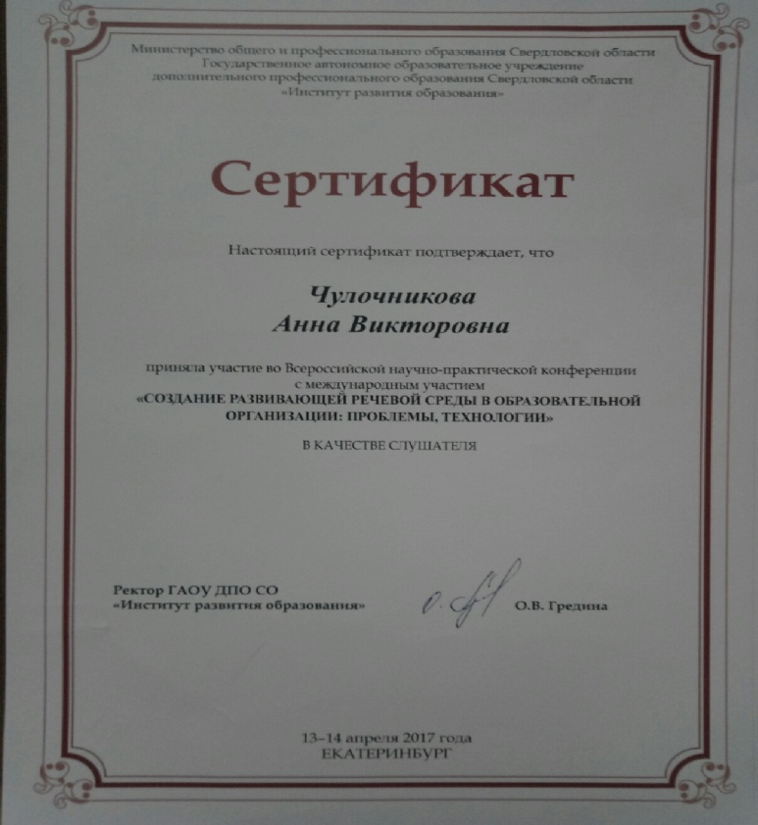

Slide 5
Курсы повышения квалификации
«Реализация ФГОС дошкольного образования в дошкольной образовательной организации» 72 часа , ООО «Агенство информационныхи социальных технологий» Учебный центр «Всеобуч» г.Нижний Тагил январь 2016г.
Дополнительная профессиональная программа «Технологии и методы работы с детьми с ОВЗ в системе дошкольного образования» 36 часов, УрГПУ, г.Екатеринбург октябрь 2017г.
Программа повышения квалификации «Проектирование индивидуального образовательного маршрута как средства социализации ребенка в условии инклюзивного образования» 40 часов, «Институт развития образования» , г.Екатеринбург, декабрь 2017
Авторский курс Ольги Соболевой « Метаобразовательные технологии в дошкольном образовании» 24 часа, «Международная школа завтрашнего дня», август 2018 г.Екатеринбург
Дополнительная профессиональная программа повышения квалификации «Педагогика и методика дополнительного образования детей и взрослых» 72 часа , «Академия бизнеса и управления системами» г.Волгоград, ноябрь 2019г.
Дополнительная профессиональная программа повышения квалификации, «Проектирование и реализация индивидуального образовательного маршрута в ДОО» 36 часов, УрГПУ, март 2020 ,г. Екатеринбург

Slide 6
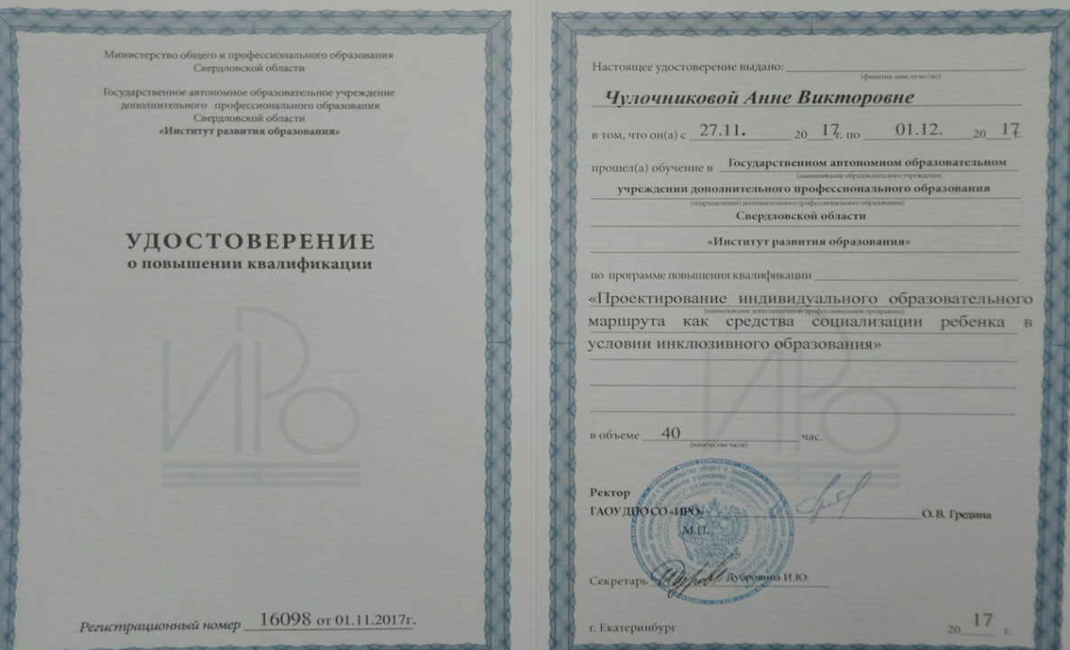
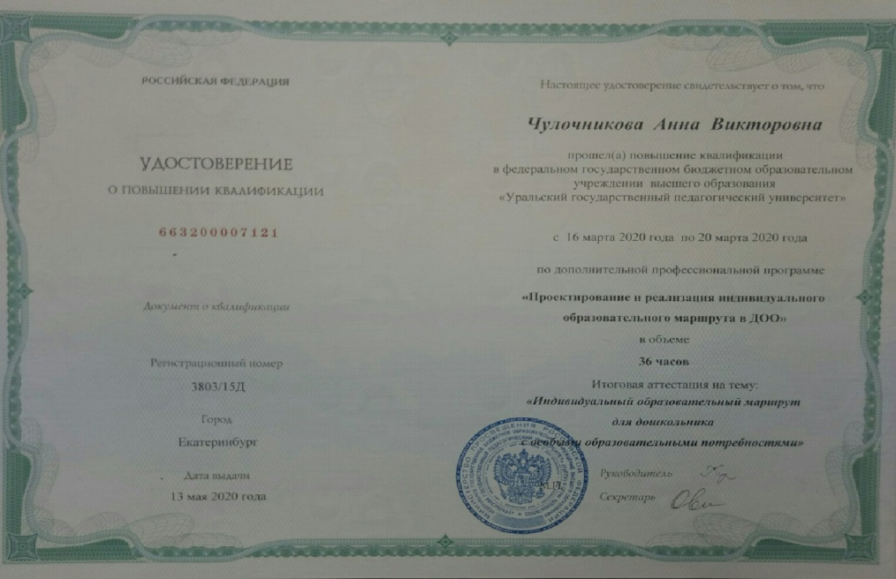
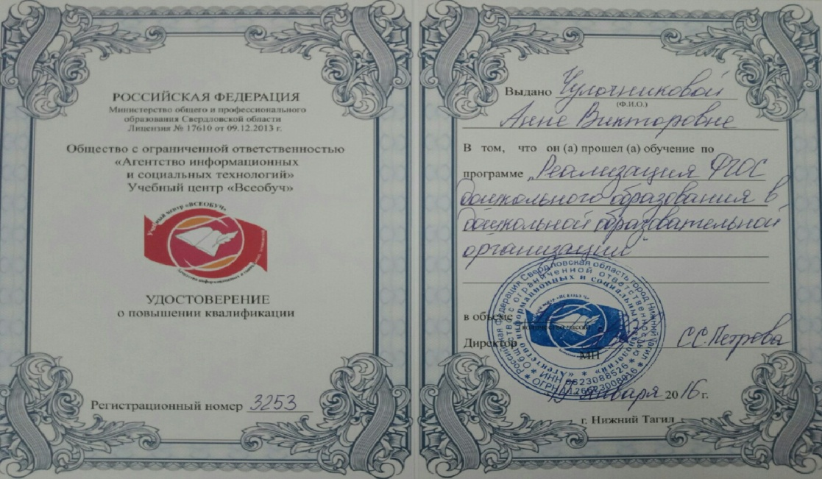
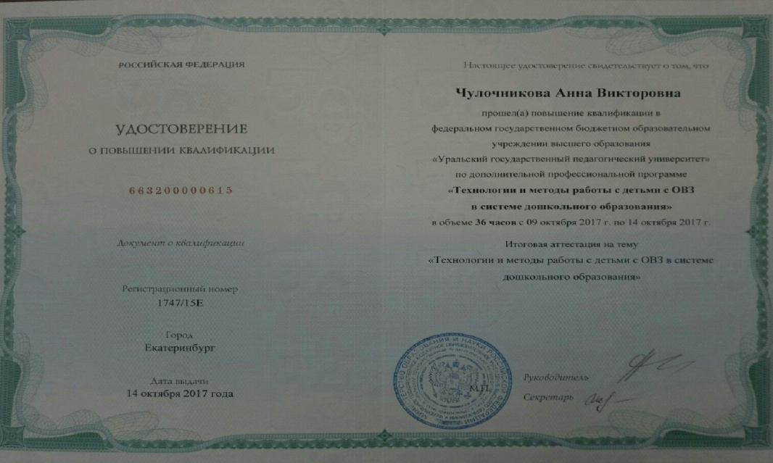

Slide 7
Печатные работы
Статья в сборнике по итогам Педагогических чтений МБДОУ – детского сада «Детство» : «Поиск эффективных форм сотрудничества воспитателя и учителя-логопеда при создании благоприятных условий для речевого развития воспитанников старшего дошкольного возраста» 2017, г. Екатеринбург
Публикация: «Лепбук как форма сотрудничества воспитанников, воспитателя, учителя-логопеда и родителей» Международный научный журнал «Гуманитариум», 2017г., г.Чебоксары
Конкурс «Лучшая методическая разработка» Тема разработки: «Лэпбук как форма сотрудничества воспитанников, воспитателя, учителя-логопеда и родителей». Октябряь2017г. , МААМ.RU

Slide 8
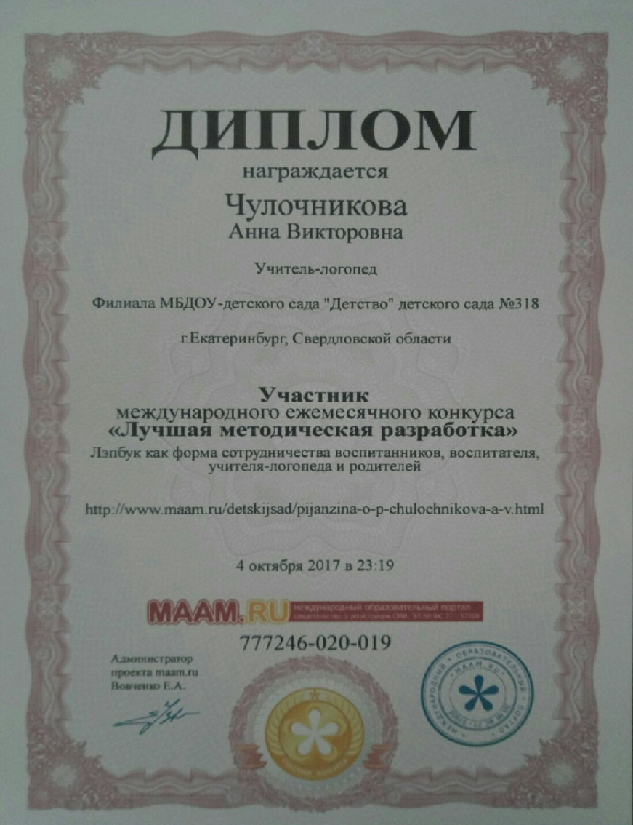

Slide 9
Достижения воспитанников
Конкурс чтецов МБДОУ – детского сада «Детство» октябрь 2019г., диплом победителя 3 место.
Городской конкурс устных историй «Живая речь» 27 ноября 2016г.,
Свердловская областная библиотека для детей и юношества, 2 диплома участника
Городской конкурс поэзии «Звездочки» октябрь 2020г., диплом участника
Городская интеллектуальная игра-конкурс «Матрешка» февраль 2021г., диплом участника
Городская интеллектуальная игра-конкурс «Грамотейка» март 2021г. Диплом участника

Slide 10
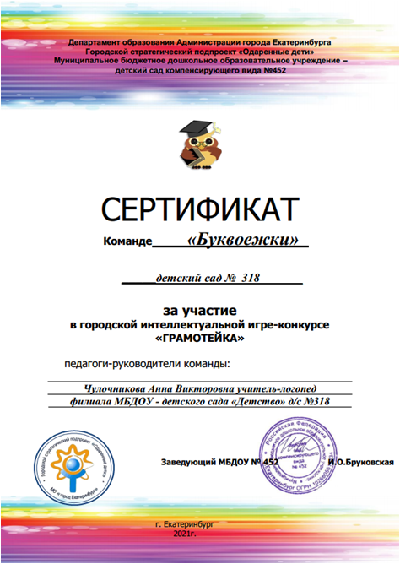

Slide 11
